Slide 1
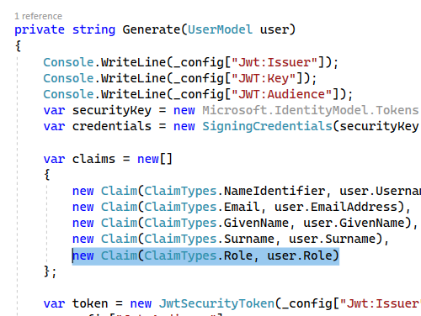
Tùy vai trò là khách hàng hoặc nhân viên, ta gán user.Role thủ công

